Slide 1


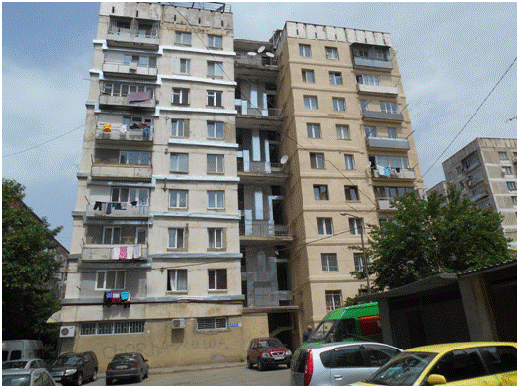
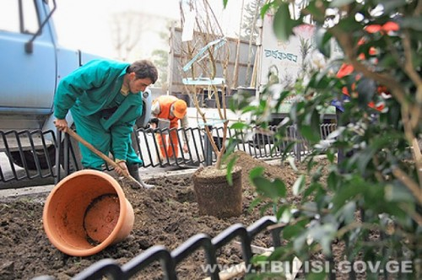
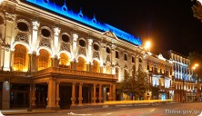
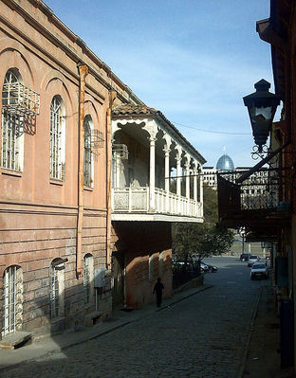
საქართველოს დაბალემისიებიანი განვითარების სტრატეგია (LEDS) ღონისძიებები შენობების სექტორში
მდგრადი განვითარების ცენტრი-”რემისია”

Slide 2
შენობების სექტორში ენერგიის მოხმარება

Slide 3
შენობების სექტორში ენერგიის მოხმარება

Slide 4
ენერგიის მოხმარების მიზეზები სხვადასხვა ტიპის შენობებში და ძირითადი ბარიერები
გათბობა
  შენობების თბოიზოლაცია
    ეფექტურობის გაუმჯობესების მნიშვნელოვანი შესაძლებლობები (საბაზისო შეფასების მიმართ)
    ახალი შენობები
      ბარიერი: კანონმდებლობა, ღირებულება
      გადაწყვეტილება: საკანონმდებლო ცვლილება
    ძველი შენობები
      ბარიერეი: ღირებულება, საკუთრების ფორმები, დაბალი ტარიფები
      გადაწყვეტილება: ეროვნული პროგრამები (ნამა), საკანონმდებლო ცვლილებები, ტარიფების გადახედვა
  გათბობის ტექნოლოგიები
    ეფექტურობის გაუმჯობესების შედარებით ნაკლები შესაძლებლობები
    ბიომასის ფეჩები, ახალი ტექნოლოგიები (თბური ტუმბოები)
      ბარიერები: ხელმისაწვდომობა და ფასი
      გადაწყვეტილება: საპილოტე პროექტები, ხელშემწყობი საბაზრო პირობების შექმნა ახალი ტექნოლოგიებისთვის

Slide 5
ენერგიის მოხმარების მიზეზები სხვადასხვა ტიპის შენობებში და ძირითადი ბარიერები
ცხელი წყალი
  ეფექტურობის გაუმჯობესების შედარებით ნაკლები შესაძლებლობები
  განახლებადი ენერგიის ტექნოლოგიები
    ბარიერები: ახალი ტექნოლოგიების ფასი
    გადაწყვეტილება: საპილოტე პროექტები, ხელშემწყობი საბაზრო პირობების შექმნა ახალი ტექნოლოგიებისთვის
საჭმლის მომზადება
  ეფექტურობის გაუმჯობესების შედარებით ნაკლები შესაძლებლობები

Slide 6
ენერგიის მოხმარების მიზეზები სხვადასხვა ტიპის შენობებში და ძირითადი ბარიერები
განათება
  ეფექტურობის გაუმჯობესების მნიშვნელოვანი შესაძლებლობები
  ეფექტური ნათურები
    ბარიერები: ახალი ტექნოლოგიების ფასი
    გადაწყვეტილება: საკანონმდებლო ცვლილება, ხელშემწყობი საბაზრო პირობების შექმნა ახალი ტექნოლოგიებისთვის
საჭსხვა ელექტრომოწყობილობები
  ეფექტურობის გაუმჯობესების მნიშვნელოვანი შესაძლებლობები
  ეფექტური მოწყობილობები
    ბარიერები: ახალი ტექნოლოგიების ფასი
    გადაწყვეტილება: ხელშემწყობი საბაზრო პირობების შექმნა ახალი ტექნოლოგიებისთვის

